Slide 1
Operating System
LAB_5# Dining Philosophers Problem

Slide 2
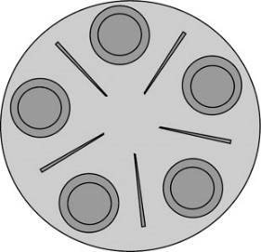
Dining philosophers problem
餐桌上有五位哲學家，他們的生活只有吃飯、思考兩件事，吃東西的時候，他們就停止思考，思考的時候也停止吃東西。不和相鄰的人交談，要吃飯時需要兩支筷子才能吃飯，吃完後同時放下兩支筷子。

Slide 3
Dining philosophers problem
死結
哲學家從來不交談。
每個哲學家都拿著左手邊的筷子，永遠都在等右邊的筷子。
飢餓
哲學家一直等待其他優先權高的先吃飯，而自己一直在等待。

Slide 4
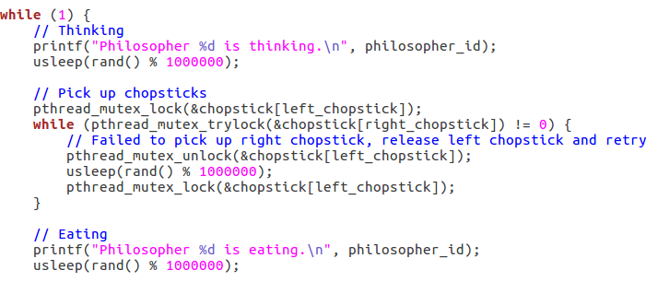
哲學家進餐問題演算法

Slide 5
mutex初始化
int pthread_mutex_init ( pthread_mutex_t *restrict mutex,
const pthread_mutexattr_t *restric attr);
pthread_mutex_t *restrict mutex 為 mutex 的指標，在使用 mutex 之前必須要先宣告一個 pthread_mutex_t 的變數。
const pthread_mutexattr_t *restric attr 為該 mutex 的屬性，預設是 NULL，如果沒有其他特殊的需求直接填入 NULL 即可。
回傳值: 如果執行成功則回傳 0，如果執行失敗則回傳錯誤代碼。

Slide 6
mutex操作
加鎖function:
int pthread_mutex_lock(pthread_mutex_t *mutex);
pthread_mutex_t *mutex 為要等待的目標 mutex。
回傳值: 如果執行成功則回傳 0，如果執行失敗則回傳錯誤代碼。

Slide 7
mutex操作
解鎖function:
int pthread_mutex_unlock(pthread_mutex_t *mutex);
pthread_mutex_t *mutex 為要等待的目標 mutex。
回傳值: 如果執行成功則回傳 0，如果執行失敗則回傳錯誤代碼。

Slide 8
條件初始化
int pthread_cond_init(pthread_cond_t *cond , pthread_condattr_t *cond_attr)
pthread_cond_t *cond 為 cond 的指標，在使用 cond 之前必須要先宣告一個 pthread_cond_t 的變數。
pthread_condattr_t *cond_attr 為該 cond 的屬性，預設是 NULL，如果沒有其他特殊的需求直接填入 NULL 即可。
回傳值: 如果執行成功則回傳 0，如果執行失敗則回傳錯誤代碼。

Slide 9
條件等待
int pthread_cond_wait(pthread_cond_t *cond, pthread_mutex_t *mutex)
pthread_cond_t *cond 為 cond 的指標，在使用 cond 之前必須要先宣告一個 pthread_cond_t 的變數。
pthread_mutex_t *mutex為 mutex 的指標，在使用 mutex 之前必須要先宣告一個 pthread_mutex_t 的變數。
回傳值: 如果執行成功則回傳 0，如果執行失敗則回傳錯誤代碼。

Slide 10
條件喚醒
int pthread_cond_signal(pthread_cond_t *cond);
pthread_cond_t *cond 為 cond 的指標，在使用 cond 之前必須要先宣告一個 pthread_cond_t 的變數。
回傳值: 如果執行成功則回傳 0，如果執行失敗則回傳錯誤代碼。

Slide 11
進階上鎖
int pthread_mutex_trylock(pthread_mutex_t *mutex);
pthread_mutex_t *mutex 為要等待的目標 mutex 。
回傳值: 如果執行成功則回傳 0，如果該互斥所以被鎖住則回傳”EBUSY”。
非阻塞式，所以互斥所被鎖住，不會讓thread進入睡眠，而是立即返回。
使用場景會在嘗試指定的互斥所後，根據回傳值做出相對應的動作。

Slide 12
哲學家進餐問題演算法

Slide 13
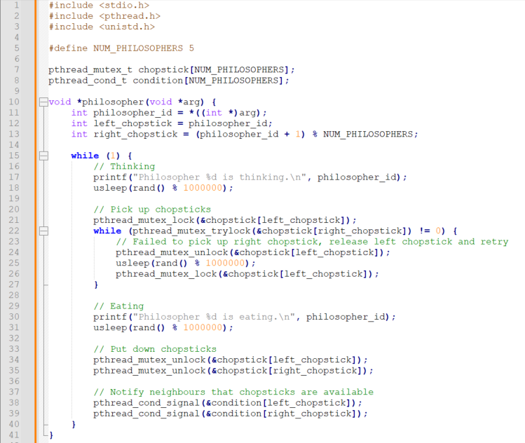

Slide 14
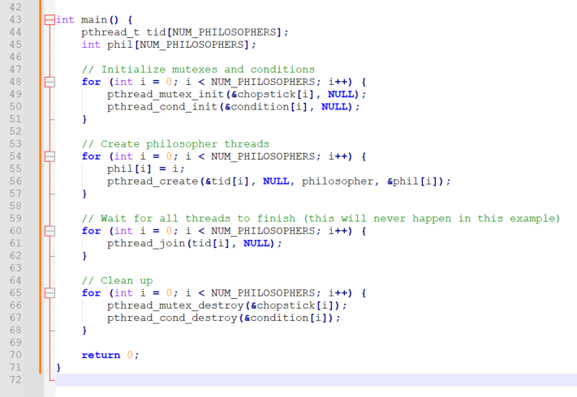

Slide 15
Sample Code

Slide 16
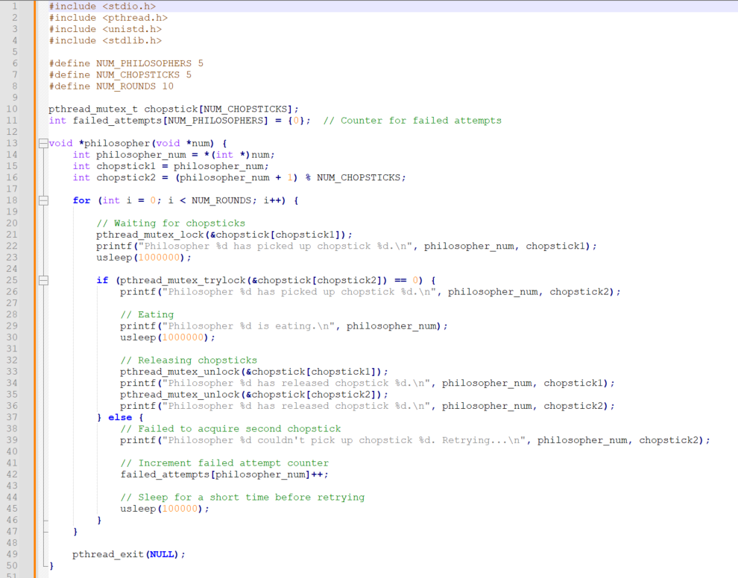

Slide 17
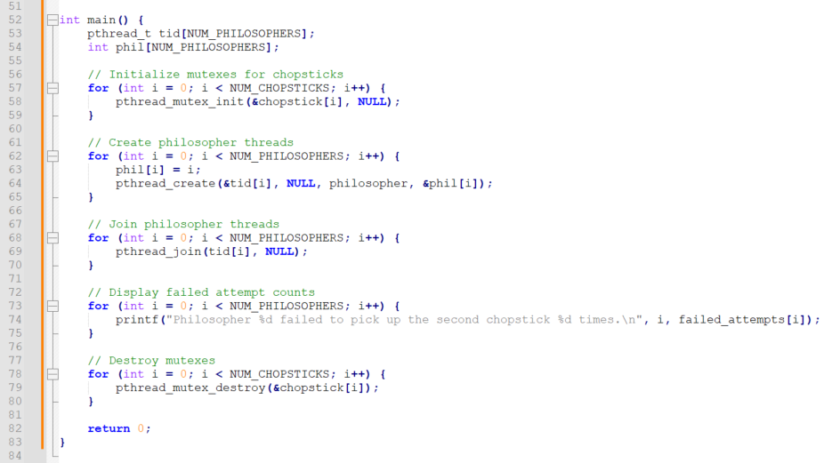

Slide 18

Complier
編譯Thread 指令:
gcc name.c -o name -lpthread
在編寫程式時新增Library:
#include<pthread.h>

Slide 19
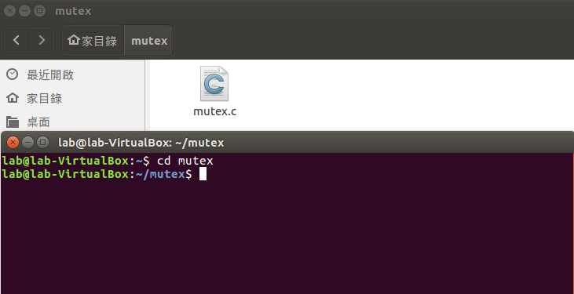
cd 資料夾名稱進入資料夾所在位置。

Slide 20
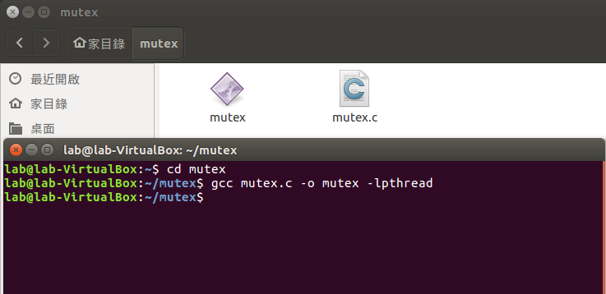
輸入 gcc name.c -o name -lpthread 對.c檔做編譯的動作，成功會產生一個.out的執行檔。

Slide 21
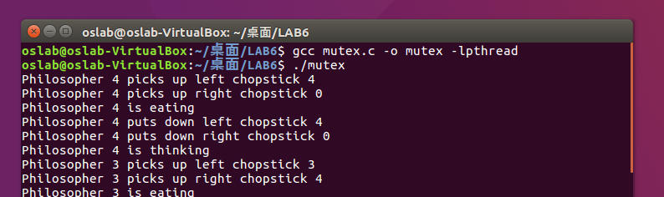
輸入 ./filename 執行檔案

Slide 22
練習
1. 修改Sample Code，修改規則為所有哲學家都可以持有筷子，但是只允許一位哲學家同時持有兩支筷子，以確保不會有死結的產生，請在修改的地方加上註解，並將結果顯示出來並截圖(50%)
2. 承上題，桌上變成七位哲學家六支筷子，並且修改規則成同時允許多位哲學家持有兩支筷子，桌邊加入一位服務生，服務生的工作是分配筷子給哲學家。 請提出一個服務生要如何分配筷子的解法，來避免飢餓與死結，請將解法清楚地寫出，code需附上註解，並將執行結果截圖。(50%)
(Tips :
1. 哲學家不主動拿筷子，是由服務生來分配給哲學家。
2. 請將解法另外寫成文件，並轉成PDF。)
作業繳交格式 : 兩份.c檔(名稱格式 : 學號_HW6_題號.c) + 兩份code的執行結果截圖 + 解法PDF，壓縮後上傳。

